Slide 1
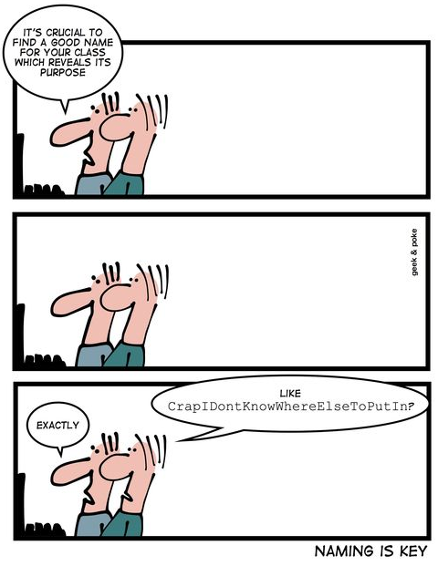
Ex09 – Orange Tree
Forståelse for namespace, access keywords og navngivningskonventioner
Notes:
Intro af os undervisere

Slide 2
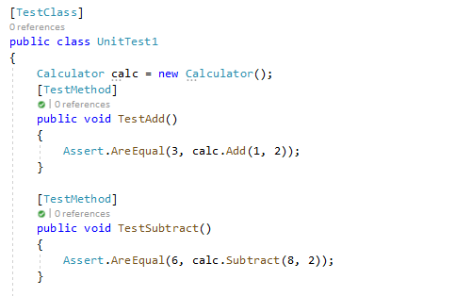
Hvad har vi set på tidligere?
Brug af en unit test
Unit testing attributes
TestClass
TestMethod
Unit test assert

Slide 3
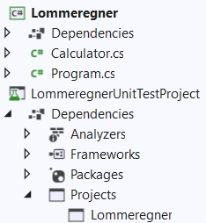
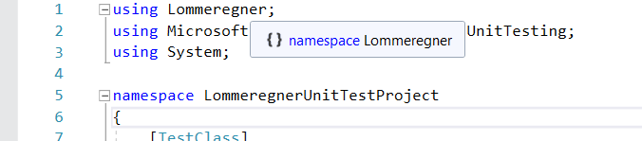
Nye begreber
default namespace = projektnavn
Project reference
namespace

Slide 4
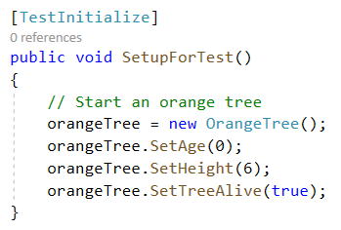
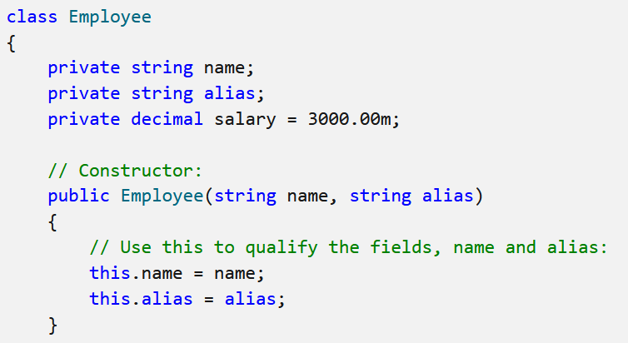
Nye begreber
Brug af en unit test
Unit testing attributes
TestClass
TestMethod
TestInitialize
Access keywords
this

Slide 5
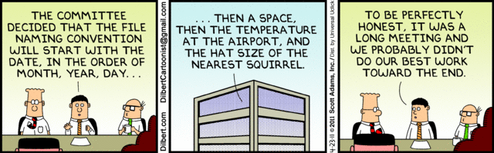
Nye begreber
Navngivningskonventioner
PascalCasing
camelCasing

Slide 6
Plan for i dag
08:15 – 08:30 | Introduktion
08:30 – 08:50 | Terminologi
08:30 – 09:45 | Øvelse 2 – OrangeTree-simulation
09:45 – 10:00 | Pause
10:00 – 10:45 | Øvelse 2 – OrangeTree-simulation
10:45 – 11:15 | Øvelse 2 – OrangeTree-simulation
11:15 – 11:30 | Opsummering
Hvis I bliver færdige før tid, løs da tidligere opgaver/bonusopgaver

Slide 7
Dagens opgave
Gennemgang af dagens opgave
Spørgsmål til opgaven

Slide 8
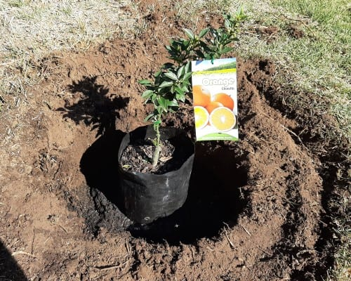
Sæt i gang!
Hvad nu?
Kom til os, hvis I har nogle spørgsmål
Sæt i gang med dagen opgave

Slide 9
Opsummering
Hvor langt nåede I med dagens øvelser?
Stødte I på problemer I ikke fik løst?
Har nogen lyst til at vise deres produkt? (kort!)

Slide 10
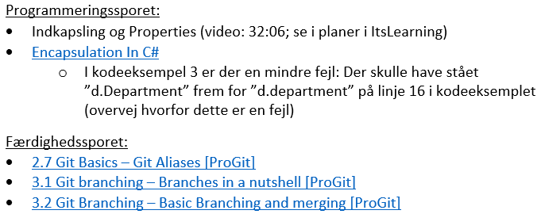
Næste gang: Properties
Forberedelsen er på ItsLearning:
OBS: Der kan forekomme ændringer i planen

